Slide 1
Object-Oriented and Classical Software Engineering

Slide 2
Chapter 2. 소프트웨어 생명주기 모델

Slide 3
개요
이론적 측면의 소프트웨어 개발
Winburg 미니 사례 연구
Winburg 미니 사례 연구의 교훈
Teal tractors 미니 사례 연구
반복과 점진
Winburg 미니 사례 연구 재방문
반복과 점진의 위험과 또다른 측면
반복과 점진 관리하기
다른 생명주기 모델들
생명주기 모델들의 비교

Slide 4
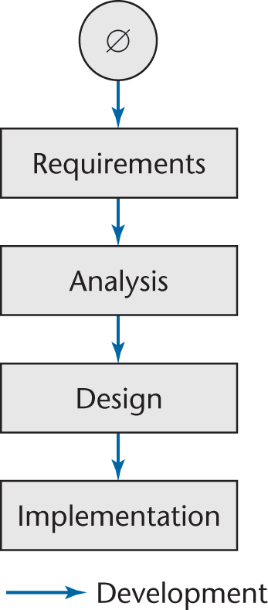
2.1 이론적 측면의 소프트웨어 개발
소프트웨어 개발
1968 NATO Conference, Garmisch, Germany
이상적으로, 소프트웨어는 1장에서 기술된 것처럼 개발
직선적이며 (Linear)
처음부터 개발됨 (Starting from scratch)

Slide 5
2.1 이론적 측면의 소프트웨어 개발
실제에서의 소프트웨어 개발
현실에서, 소프트웨어 개발은 이상과는 차이를 보임
우리는 실수를 하고,
고객의 요구사항은 소프트웨어 프로덕트가 개발되는 동안 변함

Slide 6
2.2 Winburg 미니 사례 연구
Winburg Mini Case
Episode 1: 소프트웨어의 첫 번째 버전이 구현
Episode 2: 결함이 발견
프로덕트는 구현 결함 때문에 너무 느림
정확도를 높이기 위해 배정도수를 사용한 결과 지폐의 유효성을 확인하는데 평균 응답시간이 10초 소모 (너무 느림)
구현에 필요한 변경들을 하기 시작
배정도수를 단정도수로 변경
Episode 3: 새로운 설계가 적용
지폐의 유효성을 확인하는데 평균 응답시간이 4.5초로 줄어들었지만 요구사항을 만족시키지는 못함
더 빠른 이미지 인식 알고리즘이 이용하여 재작성
Episode 4: 요구사항이 변경
정확성이 증대되어야만 함
새로운 설계를 통해 평균 정확도를 99.5%로 상향 조정
Epilogue: 몇 년 후, 이 문제는 재발

Slide 7
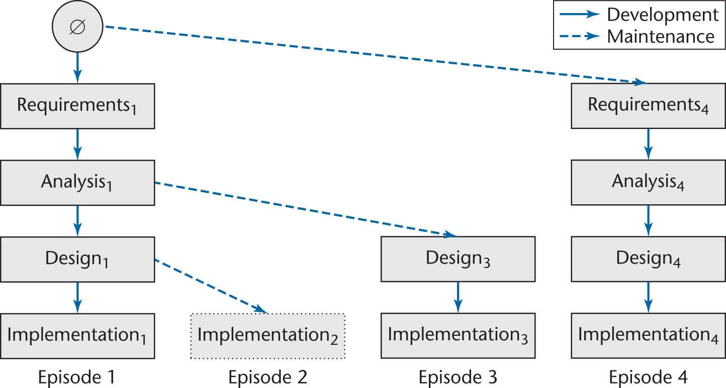
2.2 Winburg 미니 사례 연구
진화-트리 생명주기 모델
Winburg Mini 사례연구에 대한 진화-트리 생명주기 모델

Slide 8
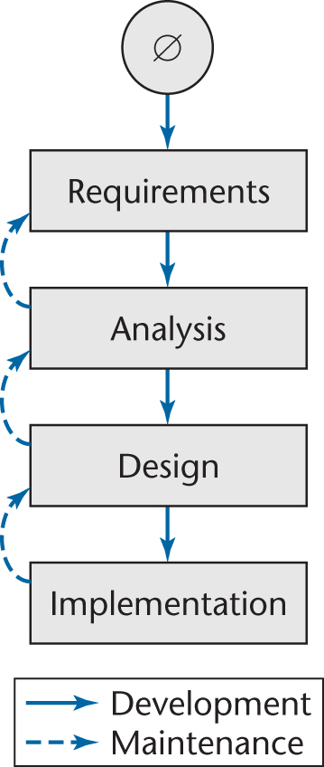
2.2 Winburg 미니 사례 연구
폭포수 생명주기 모델
피드백 루프를 갖는 선형 생명주기 모델
폭포수 모델은 이벤트의 순서를 보여줄 수는 없음

Slide 9
2.2 Winburg 미니 사례 연구
Return to the Evolution-Tree Model
진화-트리 모델은 이벤트의 명백한 순서를 보일 수 있음
각 에피소드의 끝에
기준선(baseline), 즉 산출물(artifact)들의 완전한 집합을 가짐
Example:
에피소드 3의 끝에 기준선은 :
Requirements₁, Analysis₁, Design₃, Implementation₃

Slide 10
2.3 Winburg 미니 사례 연구의 교훈
교훈
현실에서, 소프트웨어 개발은 Winburg 미니 사례 연구보다 더 무질서함
변경은 언제나 필요
소프트웨어 프로덕트는 현실의 모델이기 때문에, 지속적으로 변경
소프트웨어 전문가들도 사람이기 때문에 실수를 함

Slide 11
2.4 Teal Tractors 미니 사례 연구
Teal Tractors Mini Case
Teal Tractors 소프트웨어 프로덕트가 구현되는 동안, 요구사항이 변경됨
Teal Tractors는 미국 대부분 지역에 트랙터를 판매하는 회사로 소프트웨어 담당 부서에 비즈니스의 모든 측면들을 처리해 줄 수 있는 프로덕트를 개발해 달라고 요청
회사는 캐나다로 확장
소프트웨어 프로덕트가 구현되는 동안 Teal Tractors는 캐나다의 트랙터 회사를 인수하고, 비용을 절약하기 위해 캐나다 지점의 운영을 미국에서 통합하기로 결정
다음과 같은 변경이 필요 :
추가적인 판매 지역이 추가되어야만 함
프로덕트는 다르게 처리되는 다른 비즈니스의 측면이나 캐나다의 세금을 처리할 수 있어야만 함
프로덕트는 U.S dollar와 Canada dollar를 모두 처리할 수 있게 확장되어야만 함

Slide 12
2.4 Teal Tractors 미니 사례 연구
Teal Tractors Mini Case
이런 변경은
회사를 성장하게 하지만,
소프트웨어 프로덕트에 있어서는 불행한 일

Slide 13
2.4 Teal Tractors 미니 사례 연구
이동 대상 문제
소프트웨어 프로덕트가 개발되는 동안에 요구사항에 변경이 생기는 문제
변경에 대한 이유가 좋은 것일지라도, 소프트웨어 프로덕트는 불리한 영향을 받을 수 있음
유도되어진 의존성 등
소프트웨어 프로덕트에서 만들어진 변경들은 잠재적으로 회귀 결함을 유발할 수 있음
소프트웨어와 관련 없는 부분에서의 결함이 반입
만약 너무 많은 변경이 있다면
전체 프로덕트는 재설계되고 재구현되어야 할 것임

Slide 14
2.4 Teal Tractors 미니 사례 연구
이동 대상 문제
변경은 불가피함
성장하는 회사들은 항상 변경하려 함
특히, 만약 변경을 요청하는 주체가 엄청난 영향력을 갖고 있다면, 어느 누구도 막을 수 없음
이동 대상 문제에 대한 완벽한 해결 방안은 없음

Slide 15
2.5 반복과 점진
반복과 점진
현실에서, 우리는 “분석 페이즈(analysis phase)”에 대해서는 이야기를 하지는 않음
대신에, 분석 페이즈의 오퍼레이션들이 생명주기 전반에서 수행됨
기본 소프트웨어 개발 프로세스는 반복적(iterative)
각각의 성공적인 버전이 선행버전보다 우리의 목표에 가까울 수 있음

Slide 16
2.5 반복과 점진
Miller의 법칙
어떤 한 순간에, 우리는 거의 7개 정도의 청크(chunk : 정보의 단위)에만 집중할 수 있는 능력을 가짐
더 많은 양의 정보를 다루기 위해, 우리는 단계적 정제(stepwise refinement)를 이용
현재 가장 중요한 측면들에만 집중하고,
그렇지 않은 측면들은 차후로 연기
모든 측면들이 결국에는 다 처리되지만, 현재의 중요도에 따라 순서대로
이것이 점진적인 프로세스(incremental process)

Slide 17
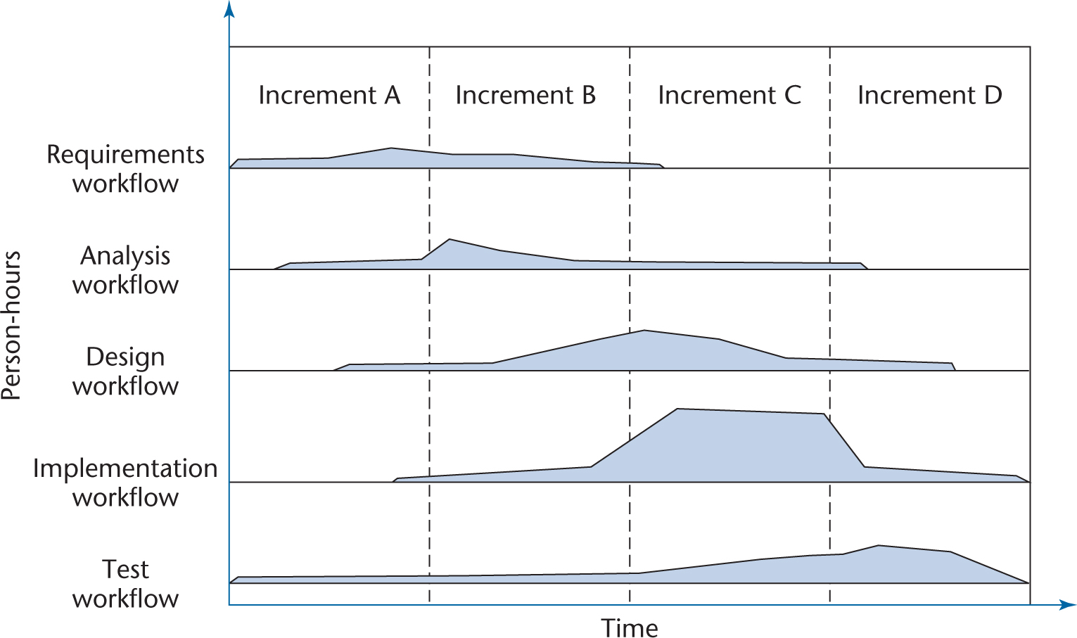
2.5 반복과 점진
네 개의 점진을 보이는 소프트웨어 구축

Slide 18
2.5 반복과 점진
반복과 점진
반복과 점진은 서로 연계되어 있음
단일 “요구사항 페이즈”나 “설계 페이즈”는 없음
대신에 각 페이즈의 다중 인스턴스를 가짐(Requirements₁ vs Requirements₄)

Slide 19
2.5 반복과 점진
반복과 점진
점진의 수는 다양
꼭 4개일 필요는 없음

Slide 20
2.5 반복과 점진
고전적 페이즈 vs. 워크플로
순차적인 페이즈는 현실에서는 존재하지 않음
대신에 다섯 가지 핵심 워크플로(액티비티)가 전체 생명 주기 상에서 수행
요구사항 워크플로
분석 워크플로
설계 워크플로
구현 워크플로
테스트 워크플로

Slide 21
2.5 반복과 점진
워크플로
다섯 개의 핵심 워크플로는 생명 주기 전체에서 수행
하지만, 대부분 하나의 워크플로가 우선 수행
Examples:
생명 주기의 초반에는
요구사항 워크플로가 우선 수행
생명 주기의 후반에는
구현과 테스트 워크플로가 우선 수행
계획과 문서화 액티비티는 전체 생명 주기에서 수행

Slide 22
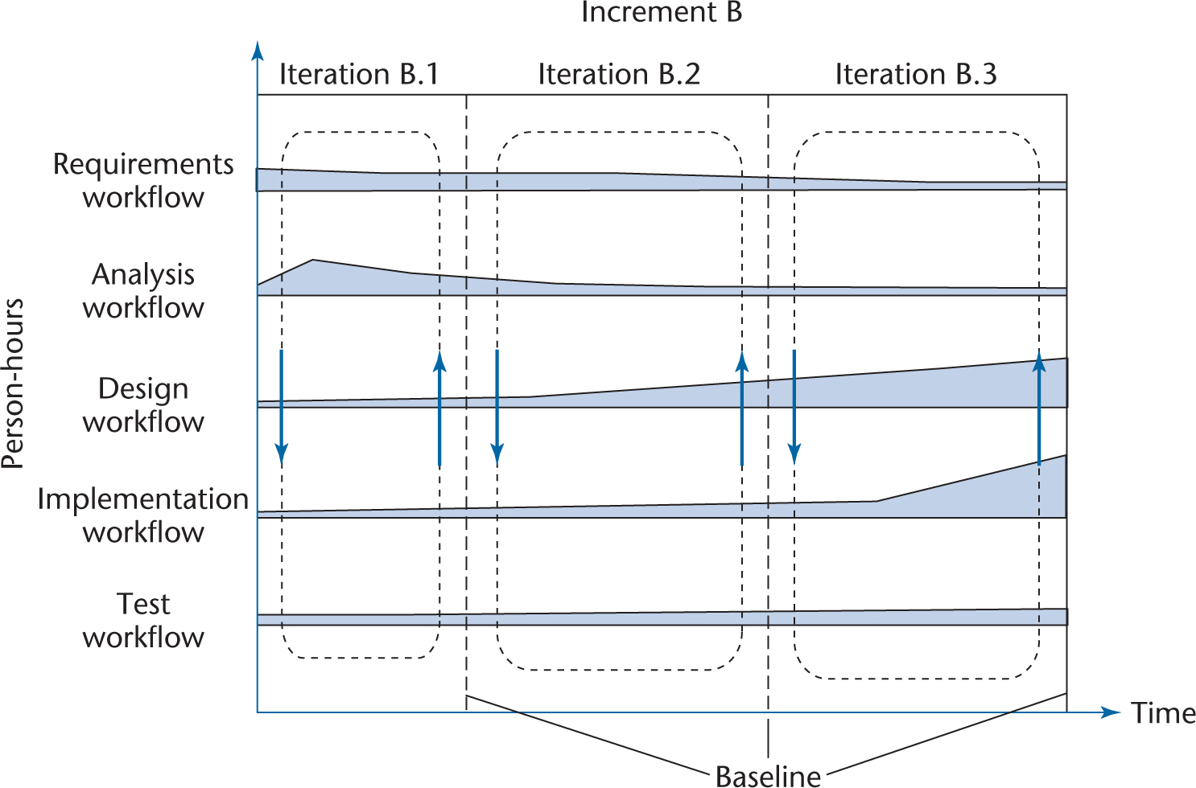
2.5 반복과 점진
반복과 점진
반복은 각 점진 동안 수행
반복의 수는 다양 – 이것이 꼭 세 번은 아님

Slide 23
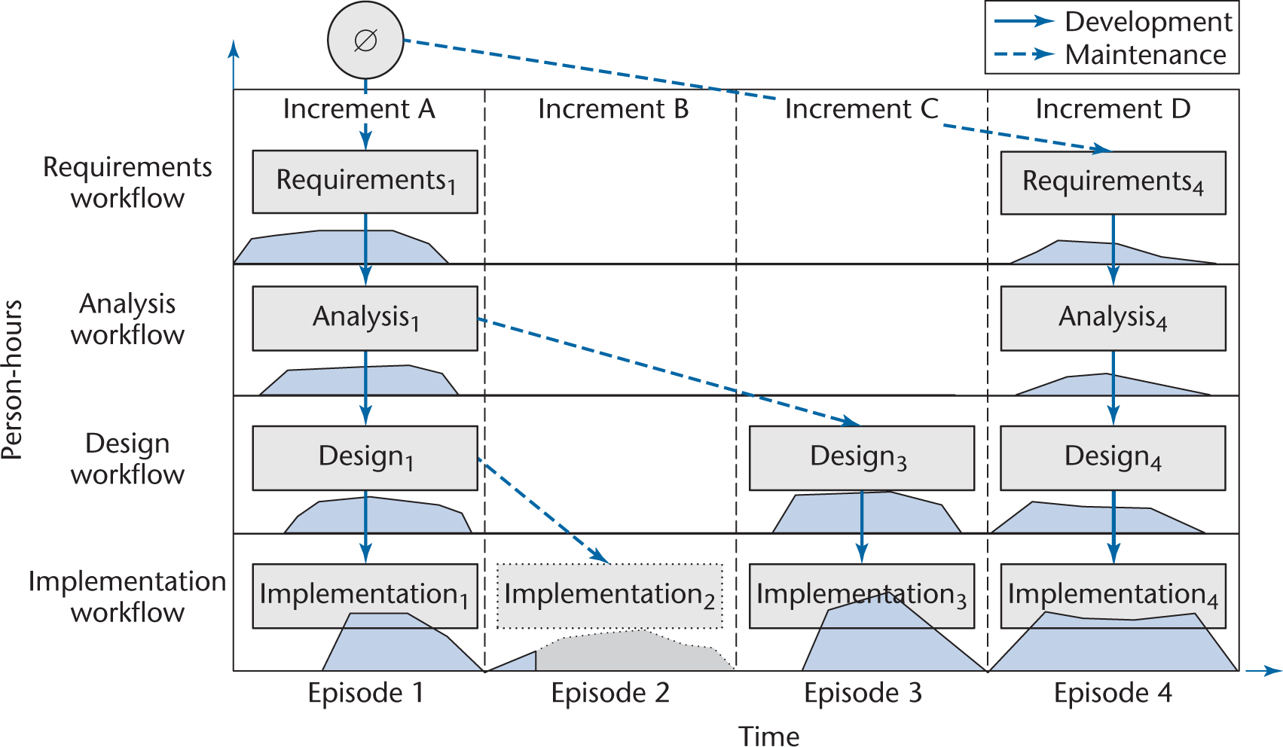
2.6 The Winburg 미니 사례 연구 다시 보기
Winburg 미니 사례 연구

Slide 24
2.6 The Winburg 미니 사례 연구 다시 보기
More on Incrementation
각 에피소드는 하나의 점진에 반영할 수 있음
모든 점진이 모든 워크플로를 포함하지는 않음
점진 B는 완료되지 않음
점선은 유지보수를 나타냄
Episodes 2, 3: 수정적 유지보수
Episode 4: 완전적 유지보수

Slide 25
2.7 반복과 점진의 위험과 또 다른 측면
위험과 다른 측면
우리는 프로젝트를 소규모의 미니 프로젝트들(또는 점진)의 전체로 고려할 수 있음
각 미니 프로젝트는 다음과 같이 확대
요구사항 산출물
분석 산출물
설계 산출물
구현 산출물
테스팅 산출물
산출물의 마지막 결과로 나온 집합이 완전한 프로덕트

Slide 26
2.7 반복과 점진의 위험과 또 다른 측면
위험과 다른 측면
각 미니 프로젝트 동안 우리는
산출물들을 확장하고 (점진)
산출물을 점검하며(테스트 워크플로)
만약 필요하다면, 관련있는 산출물을 변경 (반복)

Slide 27
2.7 반복과 점진의 위험과 또 다른 측면
위험과 다른 측면
각 반복은 소규모이긴 하지만 완벽한 폭포수 생명 주기 모델로 볼 수 있음
각 반복 동안 우리는 소프트웨어 프로덕트의 부분을 선택
각 부분에서 우리는 다음과 같은 페이즈를 수행
고전적 요구사항 페이즈
고전적 분석 페이즈
고전적 설계 페이즈
고전적 구현 페이즈

Slide 28
2.7 반복과 점진의 위험과 또 다른 측면
반복적-점진적 모델의 강점
소프트웨어 프로덕트가 수정되는 것을 점검하기 위한 다중 기회를 제공
모든 반복은 테스트 워크플로를 포함
결함은 발견되고 일찍이 수정될 수 있음
아키텍처의 강건성(robustness)은 생명 주기의 아주 초기에 결정될 수 있음
아키텍처(Architecture) — 다양한 컴포넌트 산출물들로 구성되고 이들을 알맞게 적용 시킨 것
강건성(Robustness) — 붕괴 없이 이러한 확장과 변경들을 처리할 수 있는 능력

Slide 29
2.7 반복과 점진의 위험과 또 다른 측면
반복적-점진적 모델의 강점
우리가 초기에 위험(risk)들을 완화시킬 수 있게 해줌
위험(Risks)들은 소프트웨어 개발과 유지보수에 항상 내포
우리는 항상 소프트웨어의 작업용 버전을 갖고 있음
클라이언트와 사용자들은 해당 버전을 실험하고 미래의 완료된 구현이 이들의 니즈를 만족시키는지를 보장하기 위해 무엇을 변경해야 하는지를 결정할 수 있음
변환(Variation) : 소프트웨어 프로덕트의 불완전한 버전들에 인도되어 실험뿐만 아니라 클라이언트 조직의 새로운 소프트웨어 프로덕트 도입을 원만하게 해줌

Slide 30
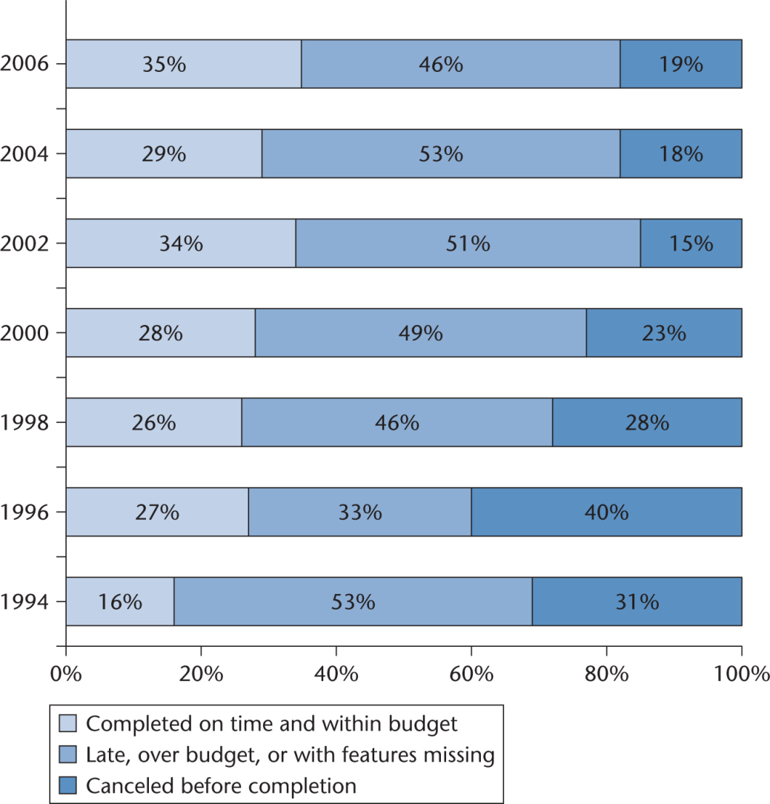
2.7 반복과 점진의 위험과 또 다른 측면
반복적-점진적 모델의 강점
Standish 그룹의 CHAOS 리포트는 성공적인 프로덕트들의 비율이 증가하고 있음을 보임
CHAOS reports from 1994 to 2006

Slide 31
2.7 반복과 점진의 위험과 또 다른 측면
반복적-점진적 모델의 강점
2004년에 성공적인 프로젝트가 감소한 이유:
대규모 프로젝트가 2002년보다 2004년에 많아졌음
폭포수 모델의 사용
사용자 참여 부족
고위 경영진으로부터의 지원 부족

Slide 32
2.8 반복과 점진 관리하기
반복적-점진적 모델 vs. 폭포수 모델
반복적-점진적 생명 주기 모델은 폭포수 모델처럼 조직화되어 있음 …
… 왜냐하면 반복적-점진적 모델을 사용해 소프트웨어 프로덕트를 개발하는 것은 폭포수 모델을 모두 사용해 일련의 소규모 소프트웨어 프로덕트들을 개발하는 것과 같음
각 점진은 폭포수 미니 프로젝트

Slide 33
2.9 다른 생명주기 모델
생명주기 모델들
다음과 같은 생명주기 모델들이 보여지고 비교될 것임:
코드-픽스 생명주기 모델
폭포수 생명주기 모델
라피드 프로토타이핑 생명주기 모델
오픈-소스 생명주기 모델
Agile 프로세스
동기적-안정적 생명주기 모델
나선형 생명주기 모델

Slide 34
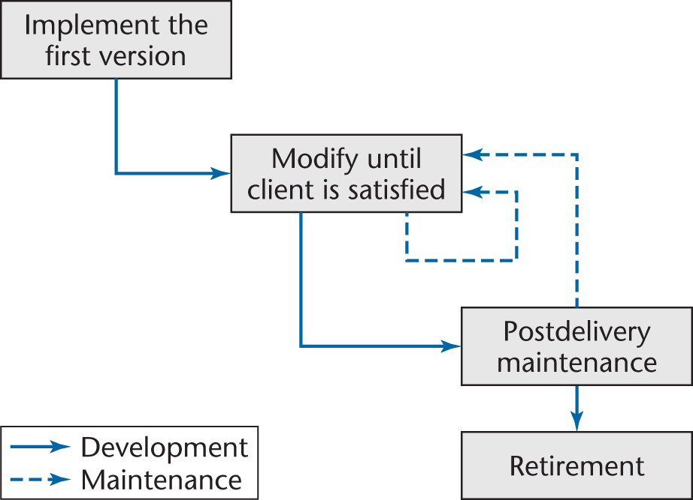
2.9 다른 생명주기 모델
코드-픽스 생명주기 모델
설계가 없음
명세서도 없음
유지보수엔 악몽
소프트웨어를 개발하는 가장 쉬운 방법
가장 비용이 많이 드는 방법 (변경이 일어나면)

Slide 35
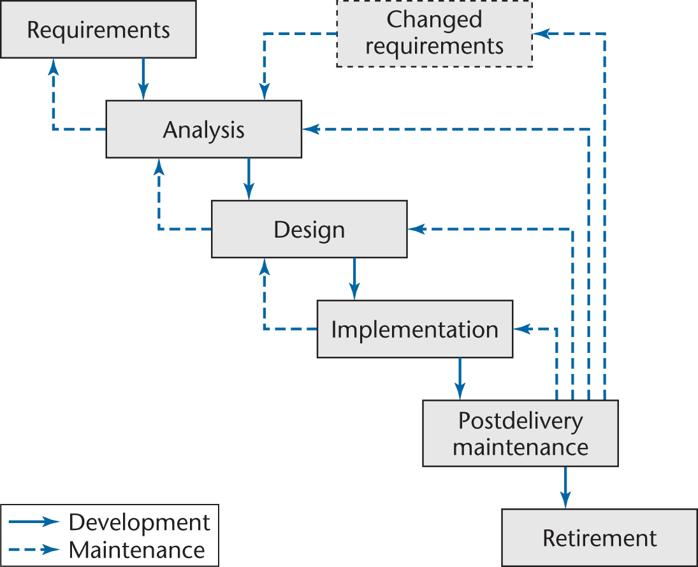
2.9 다른 생명주기 모델
폭포수 모델
다음과 같은 특성을 가짐
피드백 루프
문서화 중심
장점
문서화
유지보수가 쉬움
단점
명세서 문서
Joe and Jane Johnson
Mark Marberry

Slide 36
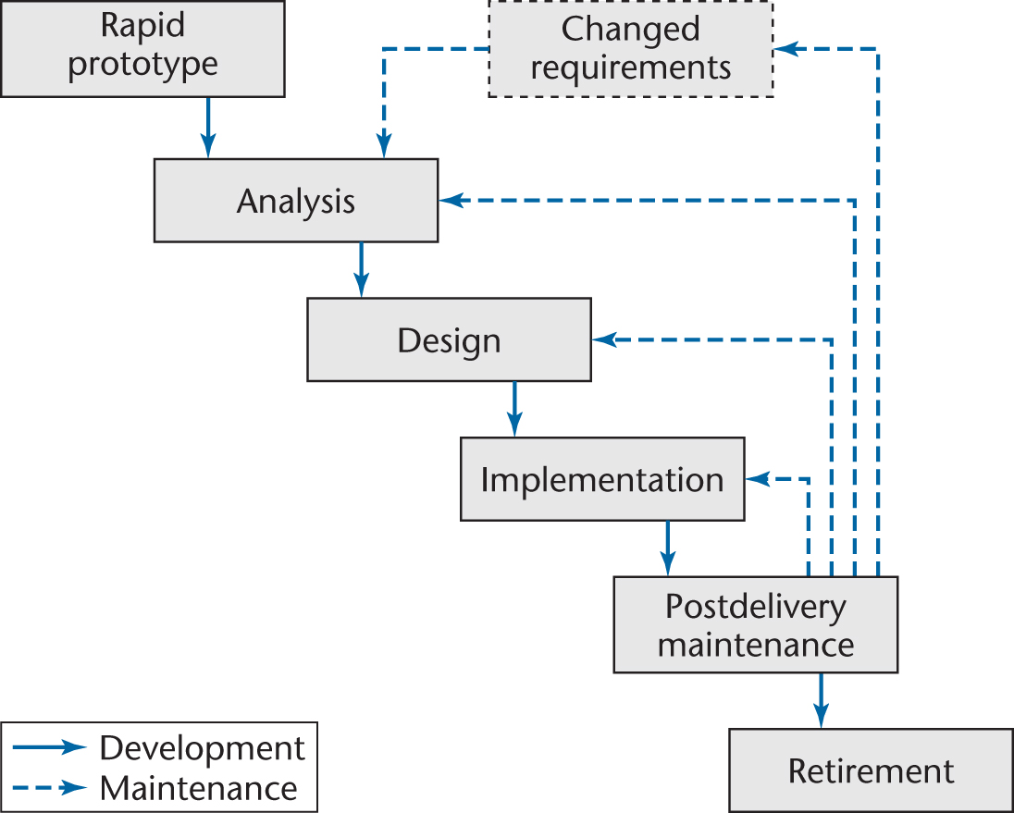
2.9 다른 생명주기 모델
라피드 프로토타이핑 모델
선형 모델
“Rapid”

Slide 37
2.9 다른 생명주기 모델
오픈-소스 생명주기 모델
두 개의 비정형 페이즈
첫 번째는 한 개인이 초기 버전을 구축
인터넷을 통해 이용 가능하게 만듬(e.g., SourceForge.net)
그 후, 만약 그 프로젝트가 매우 흥미롭다면
초기 버전은 널리 다운로드 됨
사용자들은 공동-개발자가 됨
프로덕트가 확장
중요한 측면: 개인들이 오픈-소스 프로젝트에서 자신의 여과 시간에 자발적으로 일한다는 점

Slide 38
2.9 다른 생명주기 모델
두 번째 비정형 페이즈의 액티비티
결함 보고하기와 수정하기
수정적 유지보수
추가적인 기능성 추가하기
완전적 유지보수
새로운 환경에 프로그램 이식하기
적응적 유지보수
두 번째 비정형 페이즈는 인도후 유지보수로 구성
“공동-개발자들”이라는 용어는 오히려 “공동-유지보수자들”로 보아야 함

Slide 39
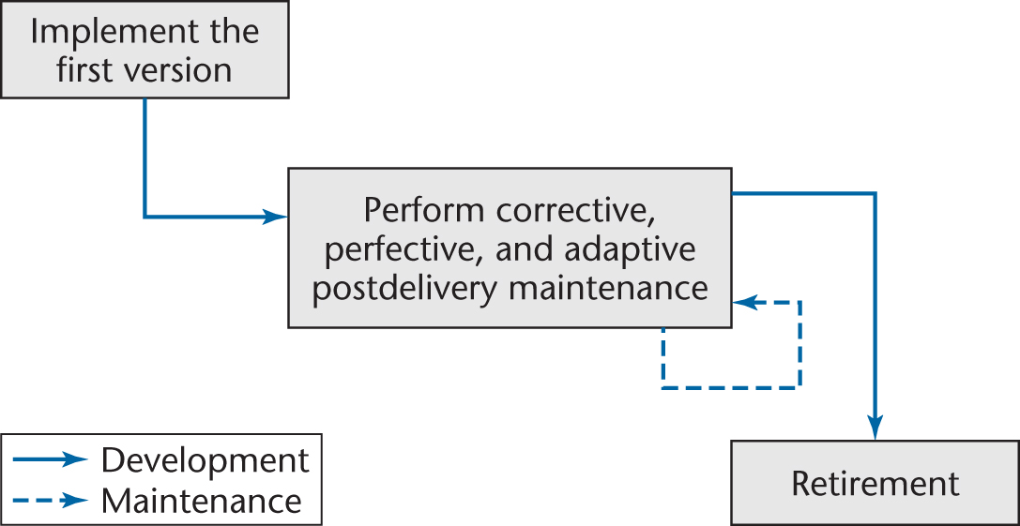
2.9 다른 생명주기 모델
오픈-소스 생명주기 모델
인도후 유지보수 생명주기 모델

Slide 40
2.9 다른 생명주기 모델
오픈-소스와 클로스-소스의 비교
클로스-소스 소프트웨어는 직원들에 의해서 유지보수되고 테스트 됨
사용자들은 결함 보고서를 제출할 수가 없음(소스 코드는 이용가능하지 않음)
오픈-소스 소프트웨어는 일반적으로 보수를 받지 않는 자원 봉사자들에 의해 유지보수 됨
사용자들은 결점 보고서를, 실패 리포트와 결함 보고서를 포함하여, 제출하도록 강하게 요구 받음

Slide 41
2.9 다른 생명주기 모델
오픈-소스 생명주기 모델의 조직
핵심 그룹
소수만이 재능을 갖고서 소스 코드를 정독하고 결함보고서(“문제를 해결한”)를 제출하려는 의욕과 시간을 가지고 있음
그들은 프로젝트를 관리하는 것에 대한 책임을 갖음
그들은 해결책을 설치하는 권한을 가짐
주변 그룹(Peripheral group)
경우에 따라 결점 보고서들을 제출하기로 결정

Slide 42
2.9 다른 생명주기 모델
오픈-소스 생명주기 모델의 배포
클로스-소스 소프트웨어의 새로운 버전들은 일반적으로 대략 1년에 한번 배포
배포되기 전에 SQA 그룹에 의해 신중하게 검사됨
핵심 그룹은 그것이 준비되자마자 오픈-소스 프로덕트의 새버전을 배포
그것은 한 달이 될 수도 있고 심지어 이전 버전이 공개된 후 하루만이 될 수 있음
핵심 그룹은 최소한의 테스팅을 수행
집중적인 테스팅은 주변 그룹에 의해 수행된다고 가정
“빠르게 공개하라. 자주 공개하라.” [Raymond, 2000]

Slide 43
2.9 다른 생명주기 모델
오픈-소스 생명주기 모델
다음과 같은 생명주기 모델이 이용될 때 초기 작업 버전이 제작된다는 공통점을 가짐
라피드-프로토타이핑 모델
코드-픽스 모댈
오픈-소스 생명주기 모델
그 후:
라피드-프로토타이핑 모델
초기 버전은 폐기
코드-픽스 모델과 오픈-소스 생명주기 모델
초기 버전이 목표 프로덕트가 될 때까지 재작업

Slide 44
2.9 다른 생명주기 모델
오픈-소스 생명주기 모델
그 결과, 오픈-소스 프로젝트에서는 일반적으로 명세나 설계가 없음
하지만 몇몇 오픈-소스 프로젝트가 명세나 설계없이 왜 그렇게 성공적이였는가?

Slide 45
2.9 다른 생명주기 모델
오픈-소스 생명주기 모델
오픈-소스 소프트웨어 프로젝트를 수행하는 개인들이 대단히 훌륭하다면 성공적일 수 있음
기술이 명세나 설계없이 효율적으로 기능할 수 있을 정도로
하지만, 클로스-소스의 경우에는 일부 소프트웨어 전문가들은 매우 숙련되어 있고, 일부는 숙련되지 않았음

Slide 46
2.9 다른 생명주기 모델
오픈-소스 생명주기 모델
오픈-소스 생명주기 모델은 그 적용성에서 제한되어 있음
오픈-소스 모델은 다음과 같은 기반구조 소프트웨어 프로젝트들에서는 아주 성공적으로 사용되었음
운영 체제 (Linux, OpenBSD, Mach, Darwin)
웹 브라우저 (Firefox, Netscape)
컴파일러 (gcc)
웹 서버 (Apache)
데이터베이스 관리 시스템 (MySQL)

Slide 47
2.9 다른 생명주기 모델
오픈-소스 생명주기 모델
반면에 어떤 상용 조직에서 사용되기 위해서 소프트웨어 프로덕트에 오픈-소스 개발은 상상하기 어려움
오픈-소스 소프트웨어 개발에 핵심은 핵심 그룹과 주변 그룹 모두가 소프트웨어를 개발하는 사용자들임
오픈-소스 생명주기 모델은 목표 프로덕트가 광범위한 사용자에 의해 사용되지 않으면 부적합

Slide 48
2.9 다른 생명주기 모델
오픈-소스 생명주기 모델
웹 상에 오픈-소스 프로젝트의 절반은 프로젝트를 수행하는데 팀을 끌어 들이지는 않음
이 작업들이 시작되었을 때, 절대적으로 다수는 완성하지 못하고 더 이상 진전될 수 없다고 보고 있음
그러나 오픈-소스 모델로 작업할 때, 그것은 믿을 수 없을 정도로 자주 성공함
이전에 목록화된 오픈-소스 프로덕트들은 아주 폭 넓게 사용되고 있음

Slide 49
2.9 다른 생명주기 모델
Agile 프로세스
반복적-점진적 모델에 기반을 둔 약간은 모순된 새로운 접근법
스토리(Stories , 클라이언트가 바라는 다양한 특성들)
각 스토리의 기간과 비용 추정
다음에 구축할 스토리들의 선택
각 구축은 태스크라고 부르는 작은 소규모 단위들로 분해
우선 한 태스크를 위한 테스트 케이스를 작성
페어 프로그래밍
태스크들의 지속적인 통합

Slide 50
2.9 다른 생명주기 모델
XP의 특이한 성질들
XP 팀의 컴퓨터들은 작은 칸막이가 된 큰 사무실의 중앙에 설치되어 있음
클라이언트 대표자는 항상 XP팀과 함께 작업
개인이 2주 이상을 연속적으로 작업할 수 없음
전문화란 없음
리팩터링(Refactoring , 설계 수정)

Slide 51
2.9 다른 생명주기 모델
Extreme Programming의 약어
YAGNI (you aren’t gonna need it)
DTSTTCPW (do the simplest thing that could possibly work)
XP의 원칙은 특징의 수를 최소화하는 것
고객이 실제로 필요로 하는 것 이상을 수행하는 프로덕트를 구축할 필요가 있음

Slide 52
2.9 다른 생명주기 모델
Agile 프로세스
XP는 집단적으로 Agile 프로세스라고 부르는 많은 새로운 패러다임 중 하나
17명의 소프트웨어 개발자들(후에 Agile 연합체가 되는)은 2001년 2월 이틀동안 Utah 스키장에서 만나 Manifesto for Agile Software Development 를 작성 [Beck et al., 2001]
Agile 연합체는 특정한 생명주기 모델을 규정하지는 않았음
오히려, 일련의 근본적인 원칙을 세움

Slide 53
2.9 다른 생명주기 모델
Agile 프로세스
Agile 프로세스는 다음과 같은 새로운 패러다임 특성의 집합
분석과 설계에 대해 크게 강조하지 않음
이른 구현(작업 중인 소프트웨어가 상세한 문서화보다 더 중요하게 고려)
변경에 대한 응답
클라이언트와 더 밀접한 협업

Slide 54
2.9 다른 생명주기 모델
Agile 프로세스
Manifesto에 원칙은
작업 중인 소프트웨어를 자주 인도
이상적으로 2, 3주마다
이를 달성하는 방법 중 하나는 타임박싱(timeboxing)
시간-관리 기법으로 오랫동안 이용되었던
시간의 명시된 양은 작업에 의해 설정
일반적으로 각 반복은 3주
그 다음 팀 멤버들은 해당 시간 동안에 할 수 있는 최적의 업무를 수행

Slide 55
2.9 다른 생명주기 모델
Agile 프로세스
클라이언트들은 추가적인 기능성을 가진 새로운 버전이 3주마다 인도된다는 것을 알고 신뢰감을 갖게 됨
개발자들은 3주간 새로운 반복을 인도해야 한다는 것을 알게 됨
어떤 종류의 클라이언트 간섭 없이
만약 타임박스 안에 전체 태스크를 완료하는 것이 불가능하다면, 작업은 줄어들 것임(“descoped”)
Agile 프로세스는 고정된 시간과 고정되지 않은 특성을 요구

Slide 56
2.9 다른 생명주기 모델
Agile 프로세스
Agile 프로세스의 또 다른 공통적인 특성은 스탠드-업 회의(stand-up meeting)
매일 규칙적인 시간에 간략한 회의를 가짐
모든 팀 멤버는 회의에 참석
모든 참석자들은 원을 그리며 서 있음
그들은 테이블에 둘러앉지 않음
회의는 규정된 15분 이내로 진행

Slide 57
2.9 다른 생명주기 모델
Agile 프로세스
스탠드-업 회의(stand-up meeting) 미팅에서, 각 팀 멤버는 돌아가며 다음과 같이 다섯 가지 질문에 답변함
어제 회의 이후에 한 일은 무엇인가?
오늘은 무슨 일을 할 것인가?
그 일을 달성하는데 내가 예방해야 하는 문제는 무엇인가?
우리가 잊어버린 것은 무엇인가?
팀과 함께 공유하고 싶은 교훈은 무엇인가?

Slide 58
2.9 다른 생명주기 모델
Agile 프로세스
스탠드-업 회의(stand-up meeting)의 목적은
문제를 제기하는 것
그것들을 해결하는 것이 아님
해결방안은 가급적이면 스탠드-업 회의 후 곧바로 개최되어지는 후속조치 회의(follow-up meetings)에서 찾음

Slide 59
2.9 다른 생명주기 모델
Agile Processes
스탠드-업 회의와 타임박싱은 둘 다
성공적인 관리 기법
Agile 프로세스의 전후관계에서 이용됨
두 기법들은 모든 Agile 메소드들에 중심이 되는 두 개의 기본 원칙의 사례
커뮤니케이션과
클라이언트의 니즈를 가능한 한 가장 만족시킴

Slide 60
2.9 다른 생명주기 모델
Agile 프로세스 평가하기
Agile 프로세스는 수많은 소규모의 프로젝트에서 성공적으로 사용됨
그러나 중간이나 대규모 소프트웨어 프로덕트를 위해 반드시 사용될 수 있다는 것을 의미하지는 않음
핵심 요소: 인도후 유지보수에서 Agile 프로세스가 어떤 영향을 미치는지?
리팩토링(Refactoring)은 Agile 프로세스의 내재된 컴포넌트
리팩토링은 유지보수 동안에 계속됨
예비 연구가 차지하는 것처럼 리팩토링이 인도 후 유지보수의 비용을 증가시키는지 확인이 필요함

Slide 61
2.9 다른 생명주기 모델
Agile 프로세스 평가하기
요구사항이 모하하거나 변경될 때 Agile 프로세스는 유용함
2000년 Williams, Kessler, Cunningham, and Jeffries은 페어 프로그래밍이 다음과 같은 결과를 이끌어 낸다는 것을 보였음
고품질에 코드의 개발
더 짧은 시간에
더 높은 업무 만족

Slide 62
2.9 다른 생명주기 모델
Agile 프로세스 평가하기
2007년에, Arisholm, Gallis, Dybå, and Sjøberg은 폭넓은 실험을 수행
소프트웨어 유지보수의 전후관계에서 페어 프로그래밍을 평가하기 위해
2007년에 Dybå et al.은 15개의 연구를 분석하여
개인과 페어 프로그래밍의 효율성을 비교
두 그룹은 같은 결론을 얻었음
그것은 프로그래머의 전문성과 소프트웨어 프로덕트의 복잡도, 해결해야 하는 태스크에 의존적

Slide 63
2.9 다른 생명주기 모델
Agile 프로세스 평가하기
Manifesto for Agile Software Development는 기본적으로 Agile 프로세스가 Unified Process와 같은 잘 통솔된 프로세스보다 더 우수하다고 주장
회의론자들은 Agile 프로세스의 제안자들이 해커나 다름없다고 반박
하지만, Agile 프로세스는 중간 단계일 뿐
잘 통솔된 프로세스의 프레임워크 내에 Agile 프로세스의 증명된 특성을 통합하는 것이 가능

Slide 64
2.9 다른 생명주기 모델
Agile 프로세스 평가하기
결론적으로
Agile 프로세스는 클라이언트의 요구사항들이 모호할 때, 소규모 소프트웨어 프로덕트를 구축하는데 유용한 접근법
더욱이, Agile 프로세스의 몇몇 특성들은 다른 생명주기 모델의 전후 관계에서 효과적으로 이용될 수 있음

Slide 65
2.9 다른 생명주기 모델
동기적-안정적 생명주기 모델
Microsoft의 생명주기 모델
요구사항 분석 – 잠재적 고객들 인터뷰
명세서가 작성
3개 내지 4개의 빌드들로 분할
각 빌드는 많은 소규모 팀들이 병렬적으로 수행

Slide 66
2.9 다른 생명주기 모델
동기적-안정적 생명주기 모델
각 팀이 작업을 끝낸 후 — 동기화(synchronize , 테스트와 디버그)
각 빌드의 후반부 — 안정화(stabilize , 빌드가 고정)
반복되는 동기화 단계는 다양한 컴포넌트들이 함께 수행
프로덕트의 운영에 관한 통찰력을 얻을 수 있음

Slide 67
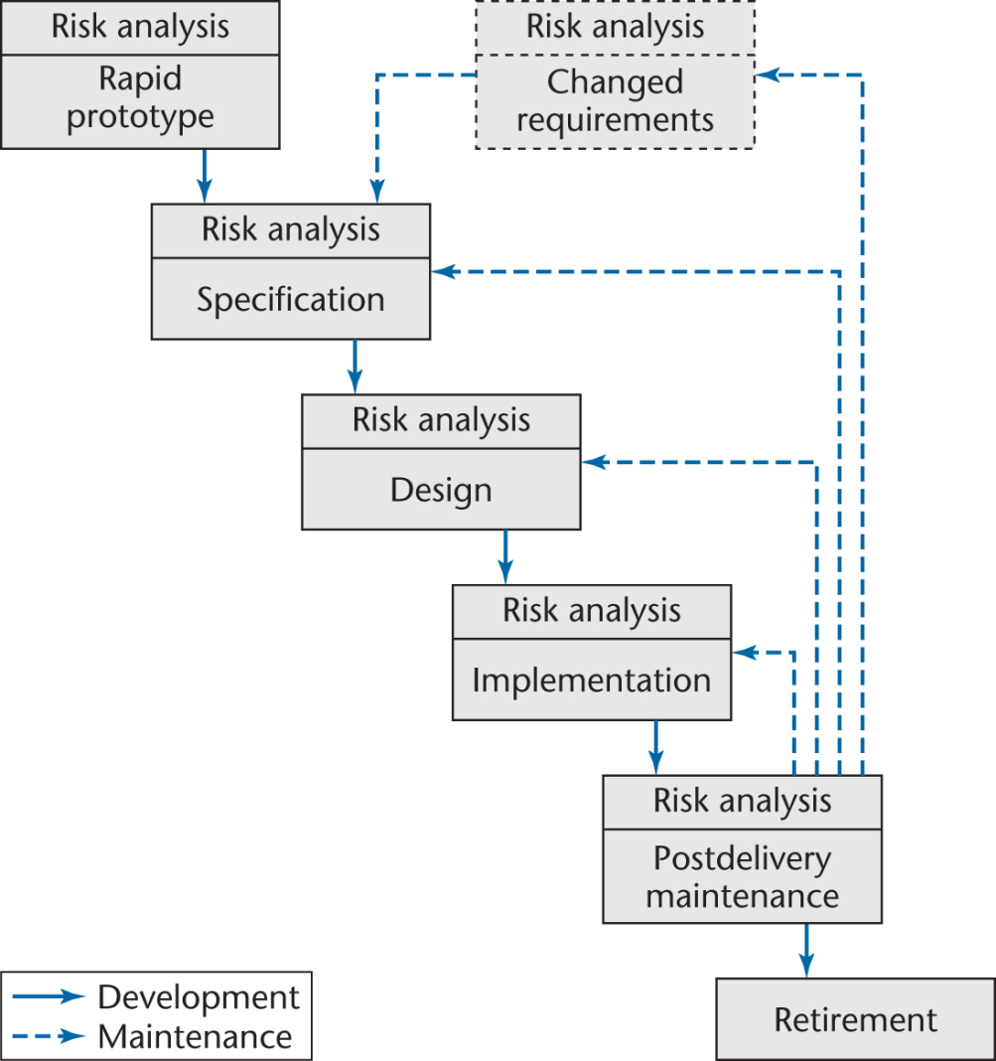
2.9 다른 생명주기 모델
나선형 모델
단순한 방법
라피드 프로토타이핑 모델 + 각 페이즈의 위험 분석 예측
마약 모든 위험들이 완화될 수 없다면, 프로젝트는 즉시 중단되어야 함

Slide 68
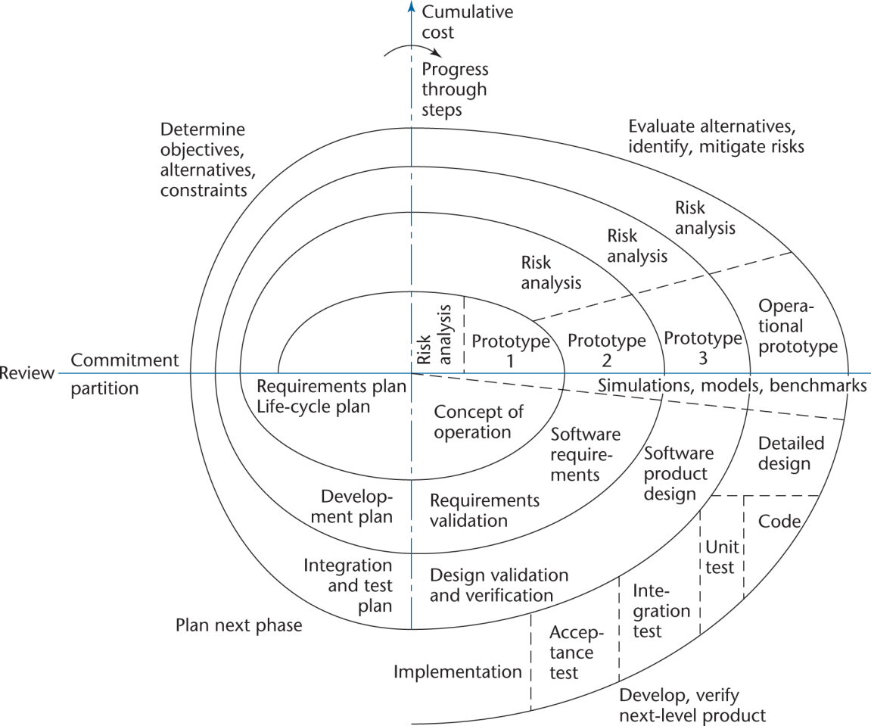
2.9 다른 생명주기 모델
완전한 나선형 모델
각 페이즈는 다음을 선행
대안 수립
위험 분석
각 페이즈는 다음을 후행
평가
다음 페이즈의 계획
나선모양의 차수: 현재까지의 누적 비용
각 차수: 나선을 통해 진행되는 상태

Slide 69
2.9 다른 생명주기 모델
나선형 모델의 분석
강점
얼마나 테스트를 해야하는지 쉽게 결정할 수 있음
개발과 유지보수 사이는 본래 구별이 되지 않음
단점
대규모 소프트웨어만을 위해 한정
내부적 소프트웨어만을 위해 한정

Slide 70
2.10 생명주기 모델의 비교
생명주기 모델의 차이점
9개의 다른 생명 주기 모델이 보여짐
그들이 갖고 있는 강점과 약점들에 대해 특별한 관심을 갖고 학습해야 함
모델을 결정하는 핵심요소:
조직
그것의 관리
직원들의 능력
프로덕트의 특성
최선의 제안
“Mix-and-match” life-cycle model

Slide 71
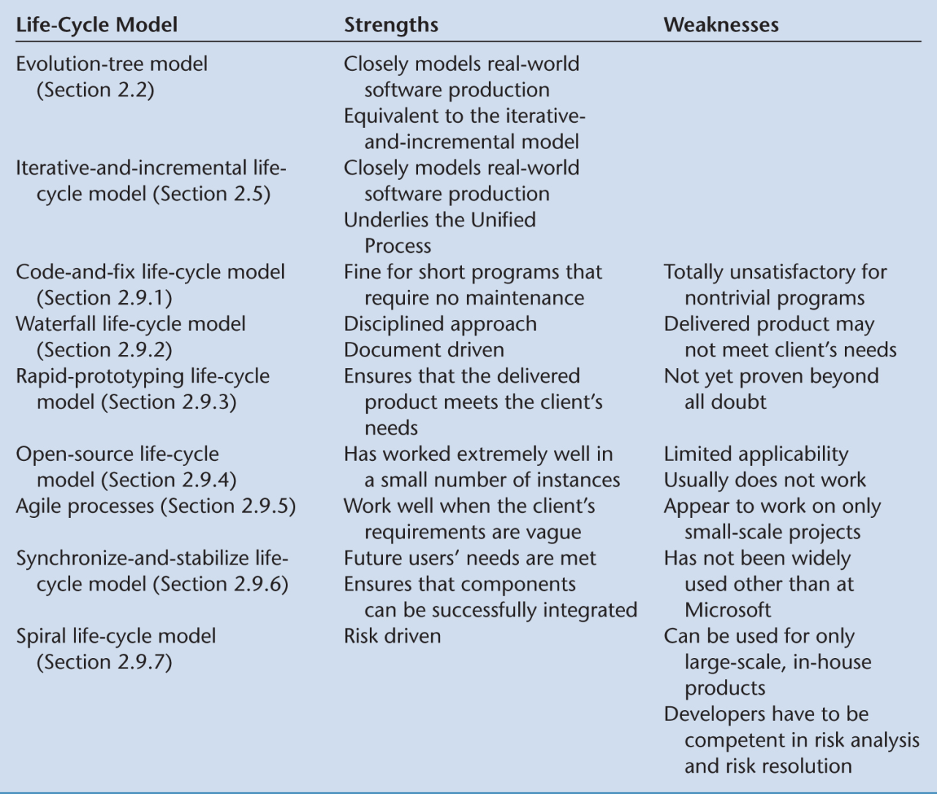
2.10 생명주기 모델의 비교
생명주기 모델의 장단점

Slide 72
Thank You !

